Slide 1

Механика сплошной среды
Лекция 1
Доцент каф. ТДЛА Самарского университета,
Батурин Олег Витальевич
443086 г. Самара, Московское шоссе 34, комн. 336-5 Tel: (846)267-45-94
oleg.v.baturin@gmail.com
Самара 2020

Slide 2


СПОСОБЫ РЕШЕНИЯ ИНЖЕНЕРНЫХ ЗАДАЧ
Необходимо спроектировать некое устройство.
Алгоритм решения задачи
СОЗДАНИЕ ОБЪЕКТА
(ПРОЕКТИРОВАНИЕ)
АНАЛИЗ ПРОИСХОДЯЩЕГО ПРОЦЕССА
КАК ПРОВЕСТИ АНАЛИЗ ПРОИСХОДЯЩЕГО ПРОЦЕССА?
Требования к системе анализа
Удовлетворяет ли объект требованиям?
ВНЕСЕНИЕ ИЗМЕНЕНИЙ
$$Нет$$
Высокая точность
Учет максимального числа факторов
Низкие требования к привлекаемым ресурсам
Разумные сроки получения решения
$$Да$$
ФИНАЛЬНЫЙ ВАРИАНТ
2

Slide 3
СПОСОБЫ РЕШЕНИЯ ИНЖЕНЕРНЫХ ЗАДАЧ
ПРИНЦИПИАЛЬНЫЕ СПОСОБЫ АНАЛИЗА ПРИСХОДЯЩИХ ПРОЦЕСОВ
Экспериментальные
ИНЖЕНЕРНАЯ ЗАДАЧА
ЭКСПЕРИМЕНТ
ДАННЫЕ ЭКСПЕРИМЕНТА
АНАЛИЗ
Расчетные
АНАЛИТИЧЕСКОЕ РЕШЕНИЕ
РЕЗУЛЬТАТЫ АНАЛИТИЧЕСКОГО РАСЧЕТА
ЧИСЛЕННОЕ РЕШЕНИЕ
РЕЗУЛЬТАТЫ ЧИСЛЕННОГО РАСЧЕТА
ВАЖНО:
  Математическая модель – математическое представление реальности. ЭТО НЕ РЕАЛЬНОСТЬ
ЭКСПЕРИМЕНТ
РАСЧЕТ
  Изучается реальный физический процесс процесс
  Изучается математическая модель, которая как мы думаем описывает реальность
3

Slide 4
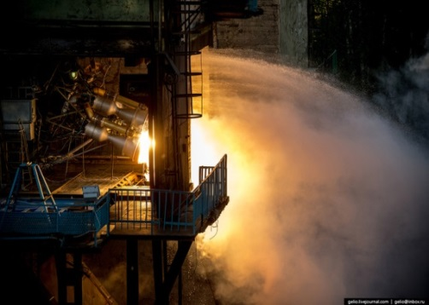
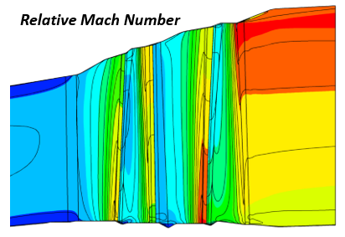
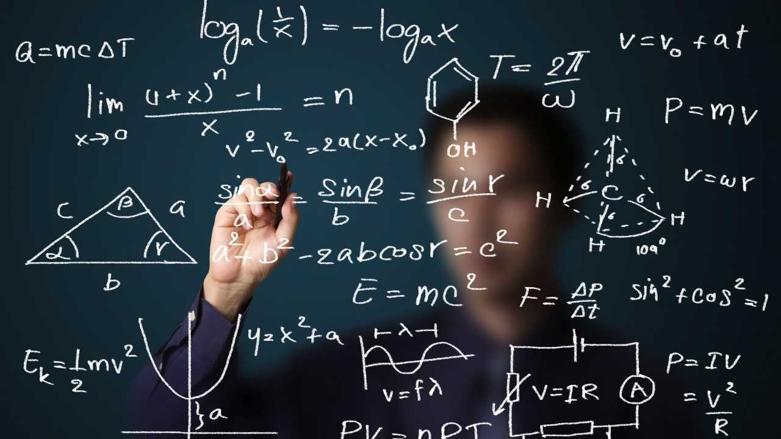
СПОСОБЫ АНАЛИЗА ПРИСХОДЯЩИХ ПРОЦЕСОВ
 | ЭКСПЕРИМЕНТ | ЧИСЛЕННОЕ РЕШЕНИЕ | АНАЛИТИЧЕСКОЕ РЕШЕНИЕ
СУТЬ СПОСОБА | Исследователь наблюдает с помощью приборов за реально происходящим процессом Самый достоверный способом изучения происходящих процессов | Решение численными методами дифференциальных физических уравнений, которые описывают физические явления Базируется на допущение о сплошности среды и полном описании геометрии интересующей области На сегодня это самый точный метод расчетного исследования | Решение относительно простых аналитических или эмпирических уравнений, которые описывают физические явления. Относительно простые формулы, которые могут быть посчитаны с помощью простых вычислительных средств. Хорошо подходят для проектных расчетов
4

Slide 5
СПОСОБЫ АНАЛИЗА ПРИСХОДЯЩИХ ПРОЦЕСОВ
 | ЭКСПЕРИМЕНТ | ЧИСЛЕННОЕ РЕШЕНИЕ | АНАЛИТИЧЕСКОЕ РЕШЕНИЕ
УРАВНЕНИЯ ЛЕЖАЩИЕ В ОСНОВЕ | Относительно простые уравнения для обработки результатов или подготовки испытаний | Используются уравнения МСС, описывающие процессы происходящие в малой точке пространства Позволяют найти интересующие параметры потока в любой материальной точки Требует знания геометрии изучаемого объекта (это граничные условия) Не подходит для проектирования | Использует физические уравнения, описывающие глобальные процессы, происходящие в системе Дает общую информацию о процессах происходящих в системе Не требует подробного знания геометрии объекта Пригодно для проектирования (расчета формы геометрии объекта)
5

Slide 6



СПОСОБЫ АНАЛИЗА ПРИСХОДЯЩИХ ПРОЦЕСОВ
 | ЭКСПЕРИМЕНТ | ЧИСЛЕННОЕ РЕШЕНИЕ | АНАЛИТИЧЕСКОЕ РЕШЕНИЕ
ВРЕМЯ ПОЛУЧЕНИЯ РЕЗУЛЬТАТА | Большое | Умеренное | Малое
 | Требует большого времени для подготовки, изготовления опытного образца, модернизации оборудования и оснащения всеми средствами измерения Обработка результатов также требует времени За отведенное время можно рассмотреть только малое число вариантов | Требует построения расчетной модели, разбиения ее на конечные элементы и проведения непосредственно расчета Время одного расчета от нескольких минут, до нескольких суток (в зависимости от сложности) | Простые формулы Не требуют больших ресурсов
6

Slide 7
СПОСОБЫ АНАЛИЗА ПРИСХОДЯЩИХ ПРОЦЕСОВ
 | ЭКСПЕРИМЕНТ | ЧИСЛЕННОЕ РЕШЕНИЕ | АНАЛИТИЧЕСКОЕ РЕШЕНИЕ
СТОИМОСТЬ | Большая | Умеренная | Малая
 | Необходимость изготовления опытного образца; Нужно иметь специальное лабораторное оборудование Нужно содержать высококвалифицированный персонал Большие энергозатраты на проведение эксперимента Большое время испытаний и обработки данных | Высокая стоимостью вычислительной техники Высокая стоимость лицензий на программное обеспечение Относительно большое время получения решения Затраты на энергию Высокая квалификация расчетчика | Малое время получения решения Низкие требования к вычислительной технике
7

Slide 8
СПОСОБЫ АНАЛИЗА ПРИСХОДЯЩИХ ПРОЦЕСОВ
 | ЭКСПЕРИМЕНТ | ЧИСЛЕННОЕ РЕШЕНИЕ | АНАЛИТИЧЕСКОЕ РЕШЕНИЕ
ДОСТОВЕРНОСТЬ | Высокая | Средняя | Низкая
 | В эксперименте исследователь наблюдает на реальный процессом | В основе метода лежат уравнения, которые описывают происходящие физические процессы в соответствии с нашими современными знаниями Упрощения минимальны Геометрия расчетной области учитывается максимально | Используются упрощённые формулы Геометрия расчетной области упрощается Используют эмпирические зависимости
КВАЛИФИКАЦИЯ ПЕРСОНАЛА | ВЫСОКАЯ | УМЕРЕННАЯ | НИЗКАЯ
 |  | Необходимы знания области моделирования и опыт | Доступно большинству людей с инженерным образованием
8

Slide 9
СПОСОБЫ АНАЛИЗА ПРИСХОДЯЩИХ ПРОЦЕСОВ
 | ЭКСПЕРИМЕНТ | ЧИСЛЕННОЕ РЕШЕНИЕ | АНАЛИТИЧЕСКОЕ РЕШЕНИЕ
ИНФОРМАТИВНОСТЬ | Умеренная | Высокая | Умеренная
 | Параметры определяться только в тех точках, в которых стоят средства измерения. Средства измерения могут вносить искажение в процесс Происходит измерение глобальных параметров Информация о процессах в других местах определяется косвенно | В результате можно найти значения всех имеющихся переменных (скорость, давление, температура, концентрация, интенсивность турбулентности) во всей области решения Отсутствуют возмущения процесса, вносимые датчиками при экспериментальном исследовании | Параметры определяются в контрольных сечениях Параметры осредняются
9

Slide 10
СПОСОБЫ АНАЛИЗА ПРИСХОДЯЩИХ ПРОЦЕСОВ
 | ЭКСПЕРИМЕНТ | ЧИСЛЕННОЕ РЕШЕНИЕ | АНАЛИТИЧЕСКОЕ РЕШЕНИЕ
ВОЗМОЖНОСТЬ МОДЕЛИРОВАНИЯ ЛЮБЫХ УСЛОВИЙ | Нет | Да | Да
 | Не все условия могут быть воспроизведены в ходе реальных испытаний | В расчете могут быть воспроизведены все возможные условия | В расчете могут быть воспроизведены все возможные условия
НЕОБХОДИМОСТЬ В СПЕЦИАЛЬНОМ ОБОРУДОВАНИИ | ВЫСОКАЯ | УМЕРЕННАЯ | НИЗКАЯ
 | Нужны: специальные испытательные станции и энергоемкий комплекс экспериментального оборудований работники высокой квалификации | Требуются: мощная вычислительная техника лицензионное программное обеспечение оснащение рабочих помещений | Для проведения расчетов достаточно обычных ПК, калькуляторов и т.п.
10

Slide 11


СПОСОБЫ РЕШЕНИЯ ИНЖЕНЕРНЫХ ЗАДАЧ
ЭКСПЕРИМЕНТ | ЧИСЛЕННОЕ РЕШЕНИЕ | АНАЛИТИЧЕСКОЕ РЕШЕНИЕ
Умеренно информативно | Информативно | Умеренно информативно
Дорого | Умеренная цена | Дешево
Долго | Относительно быстро | Быстро
Высокая квалификация | Умеренная квалификация | Низкая квалификация
Требуется специальное оборудование | Большие вычислительные мощности | Обычный ПК
Высокая достоверность | Умеренная достоверность | Низкая достоверность
Не возможно имитировать любые условия | Имитация любых условий | Упрощенная имитация любых условий
Не подходит для проектирования | Не подходит для проектирования | Подходит для проектирования
11

Slide 12
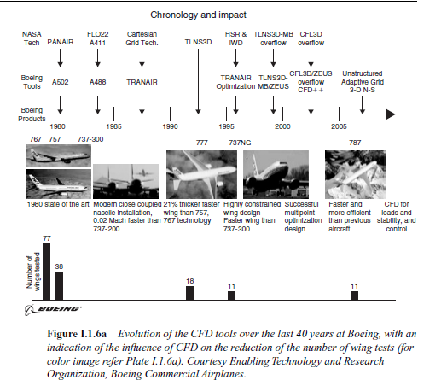
СПОСОБЫ РЕШЕНИЯ ИНЖЕНЕРНЫХ ЗАДАЧ
Численное моделирование по точности приближается к эксперименту
Разумная стратегия – замена значительной части экспериментов расчетом – «Виртуальным экспериментом»
Используемое ПО
Проектируемое изделие
Число продувок в аэродинамической трубе
1973
200 расчетов
2002
20 000 расчетов
12

Slide 13


ТИПОВАЯ ПОСЛЕДОВАТЕЛЬНОСТЬ ЧИСЛЕННОГО МОДЕЛИРОВАНИЯ
Система уравнений
дифференциальных уравнений
ФИЗИЧЕСКИЕ СВОЙСТВА ВЕЩЕСТВ
ФОРМИРОВАНИЕ СИСТЕМЫ УРАВНЕНИЙ
ОСНОВНЫЕ
ДОПОЛНИТЕЛЬНЫЕ
Дискретный
алгебраический
аналог
ГРАНИЧНЫЕ УСЛОВИЯ
ДИСКРЕТИЗАЦИЯ РАСЧЕТНОЙ ОБЛАСТИ
Препроцессор
Сеткопостроитель
Решатель
СОЗДАНИЕ ЧИСЛЕННОЙ СХЕМЫ
РЕШЕНИЕ
СИСТЕМЫ УРАВНЕНИЙ
ОБРАБОТКА РЕЗУЛЬТАТОВ
АНАЛИЗ РЕЗУЛЬТАТОВ
Постпроцессор
13

Slide 14
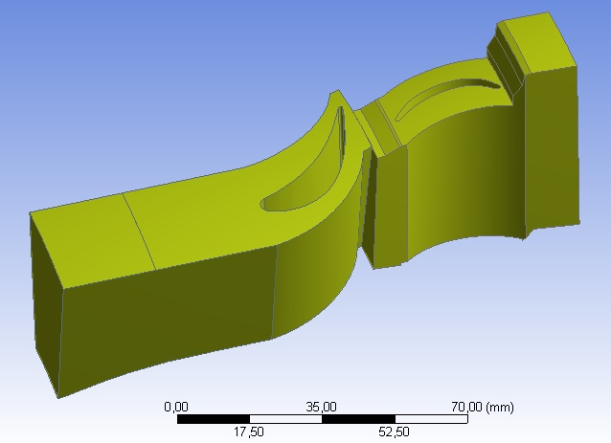
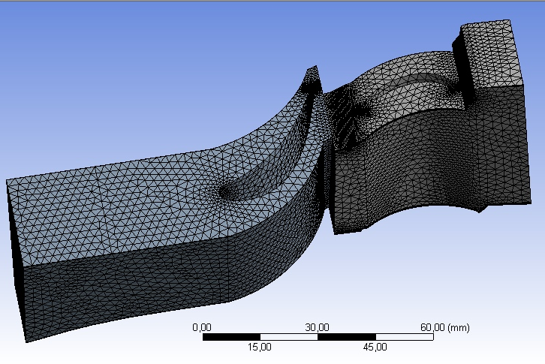
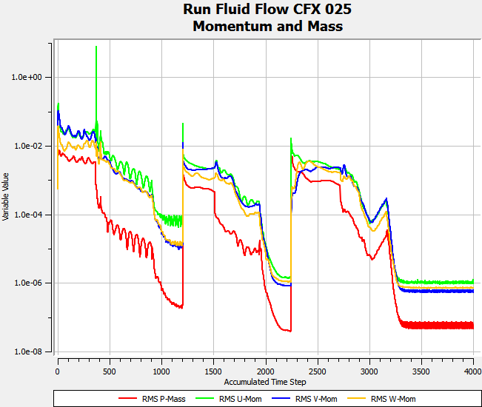
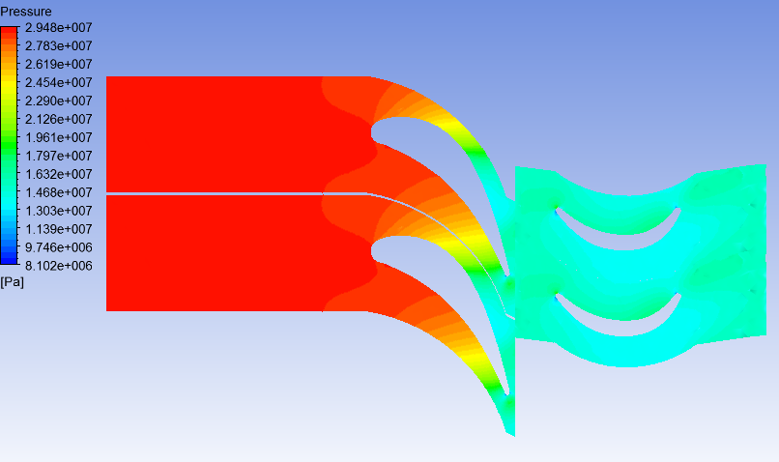
ТИПОВАЯ СТРУКТУРА ПРОГРАММЫ ЧИСЛЕННОГО МОДЕЛИРОВАНИЯ
ПРЕПРОЦЕССОР
Выбор физических моделей
Задание граничных условий,
Геометрии, свойств рабочего тела
50-80% времени
СЕТКОПОСТРОИТЕЛЬ
Дискретизация пространства
Формирования системы алгебраических уравнений
РЕШАТЕЛЬ
Решение системы алгебраических уравнений
Современные CFD программы
Ansys CFX
Ansys Fluent
Star CD
NUMECA
Open FOAM
ПОСТПРОЦЕССОР
Представления результатов расчета в «понятном виде»
14

Slide 15
КАК ПОЛУЧИТЬ УДОВЛЕТВОРИТЕЛЬНОЕ РЕШЕНИЕ?
«Цель вычислений - это понимание, а не числа»
Мы должны быть уверены, что основным результатом любого CFD расчета будет лучшее понимание поведения системы, но поскольку нет чугунных гарантий в отношении точности моделирования, нам нужно часто проверять наши результаты и строго
К. Гастингс
ТРЕБОВАНИЯ К ЧИСЛЕННОЙ МОДЕЛИ
Численная схема должна соответствовать математической модели
Аппроксимация дифференциальных уравнений должна происходить с высокой точностью
Необходимо доказать достоверность результатов
Обосновать математическую модель или сформулировать все применяемые гипотезы
Обосновать выбранную численную схему, доказать устойчивость и аппроксимацию
Исследовать сходимость
Сопоставить с данными эксперимента
15

Slide 16
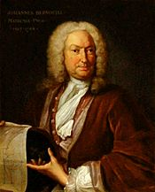
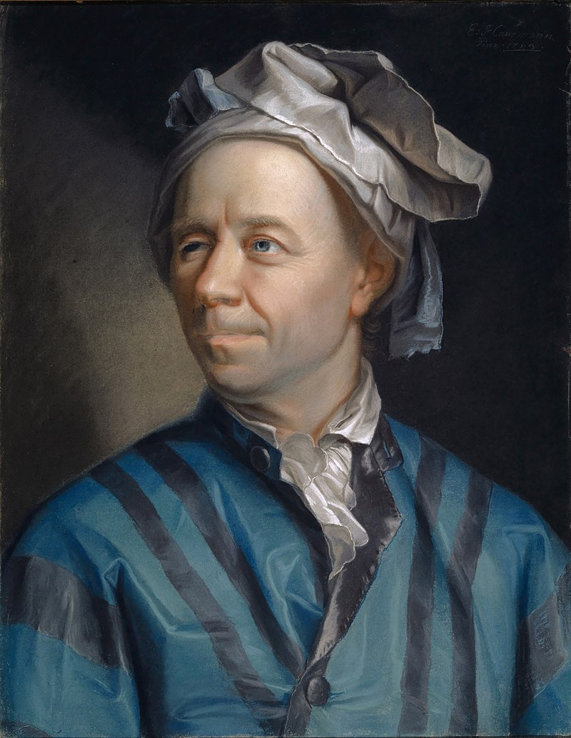
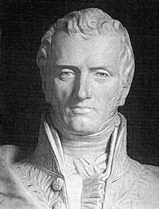
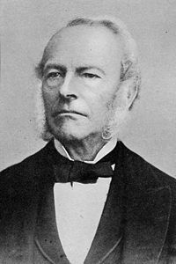
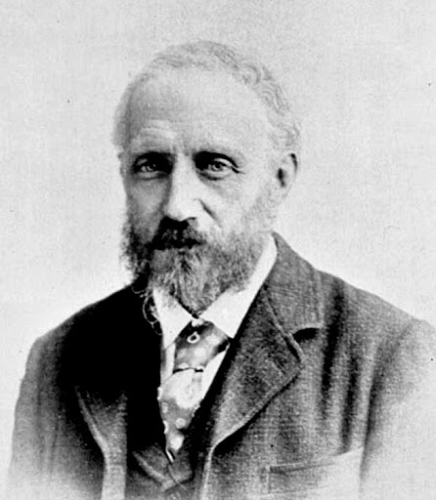
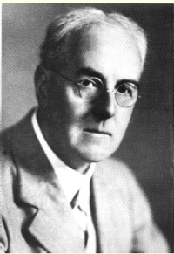
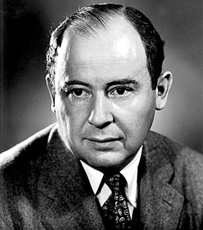
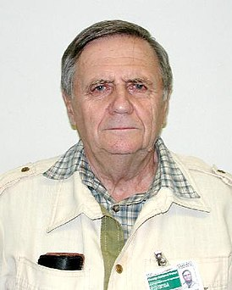
ИСТОРИЯ РАЗВИТИЯ CFD
18 век. – получение уравнений движения жидкости (Бернулли, Эйлер)
1822 – вывод уравнений Навье – Стокса (Навье, Стокс, Пуассон)
1876—1883 – исследования турбулентности Осборна Рейнольдса (Англия)
1940е – работы Дж. Фон Ноймана (Лос Аламос)
1959 – метод расчета сжимаемого потока С.К. Годунова
1922 – Льюис Ричардсон на базе численного решения уравнений газовой динамики создал первую систему предсказания погоды
16

Slide 17
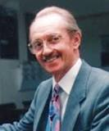
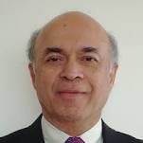
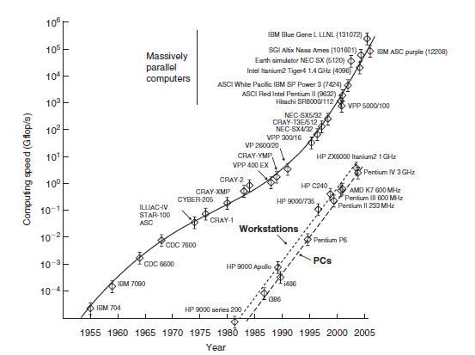
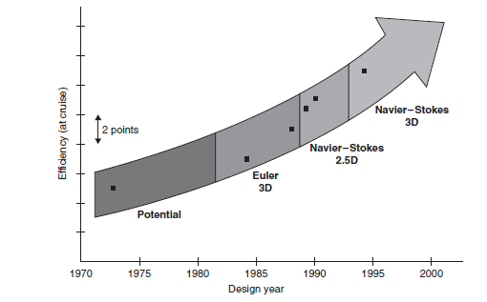

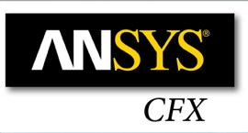


ИСТОРИЯ РАЗВИТИЯ CFD
1970е – алгоритм SIMPLE разработан Сполбингом и Патнкаром
1979 – развитие алгоритма SIMPLE (SIMPLER и PISO) Патанкаром
1970…1990е – бурное развитие ЭВМ
2000е – развитие технологий параллельных вычислений
1990 – появление универсальных CFDпрограммных комплексов
17

Slide 18
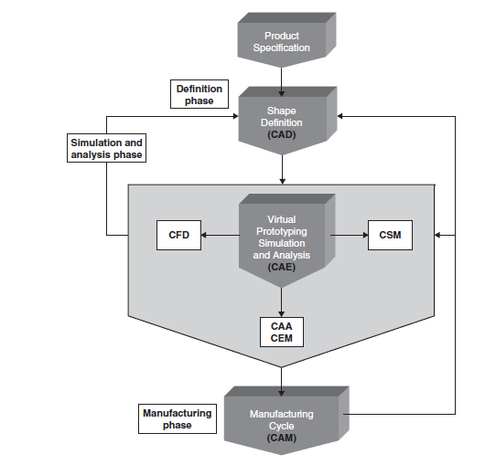
МЕСТО CFD В ПРОЦЕССЕ ПРОЕКТИРОВАНИЯ
ОБЛАСТИ ПРАКТИЧЕСКОГО ПРИМЕНИЯ CFD
аэродинамика самолетов и транспортных средств
гидродинамика судов
сгорание в двигателях внутреннего сгорания и газовых турбинах
аэродинамика турбомашин
охлаждение оборудования, включая микросхемы
химическая технология: смешивание и разделение, формование полимеров
Внешнее и внутреннее обтекание зданий
Нагрузки на морские сооружения
распределение загрязняющих веществ и стоков
потоки в реках, эстуариях, океанах
прогноз погоды
биомедицинская инженерия: течение крови по артериям и венам
18

Slide 19
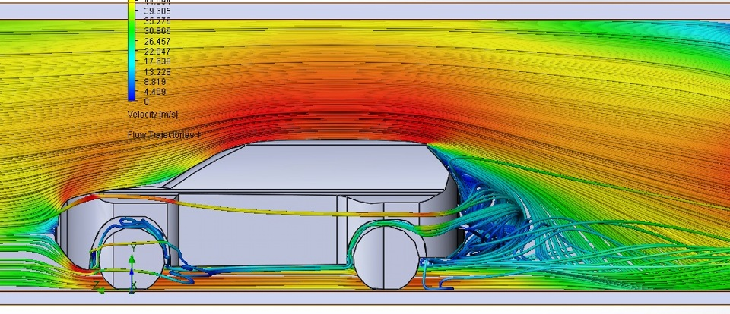
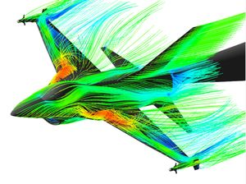
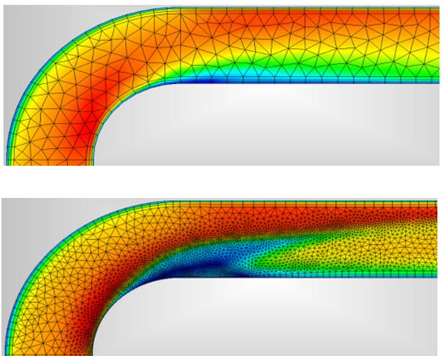
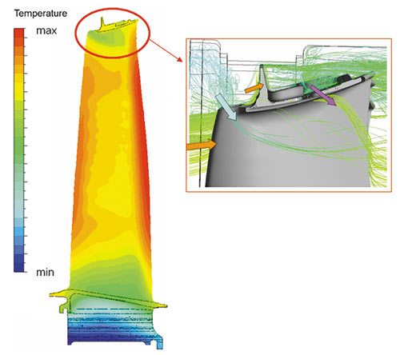
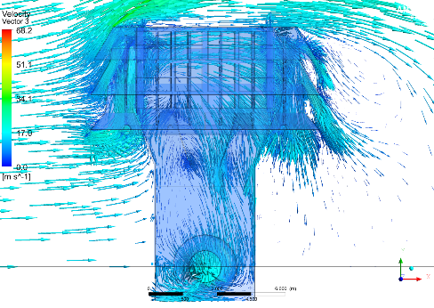
ТЕРМИНОЛОГИЯ ГИДРОГАЗОДИНАМИКИ
Внешняя задача - рассматривает твердое тело, обтекаемое потоком снаружи (вокруг)
Внутренняя задача - рассматривает движение потока трубах и внутренних каналах, где стенки канала ограничивают поток снаружи
19

Slide 20
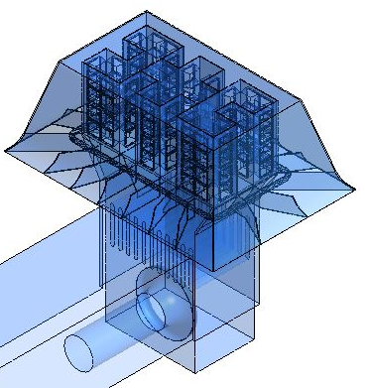
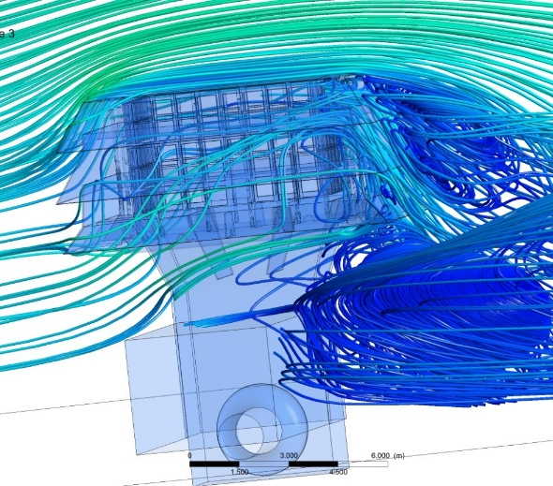
ТЕРМИНОЛОГИЯ ГИДРОГАЗОДИНАМИКИ
Если при постановке задачи известны форма и размеры обтекаемого тела и требуется определить параметры потока – такая задача прямая
Если заданы параметры потока и требуется определить геометрические размеры и форму обтекаемого тела – такая задача называется обратной
Скорость
Давление
Расход газа
Температура
Анализ
Проектирование
Рабочее тело – движущаяся материальная среда (жидкая или газообразная) которая служит посредником при превращении тепла в механическую работу или при передаче энергии из одного места в другое
20

Slide 21
ТЕРМИНОЛОГИЯ ГИДРОГАЗОДИНАМИКИ
Модель жидкости – воображаемая жидкость, отличающаяся от реальной тем, что лишена некоторых своих реальных свойств
Жидкость - среда, обладающая текучестью
Жидкость может быть несжимаемой и сжимаемой (капельной)
Жидкость может быть вязкой и неневязкой
Невесомая жидкость – жидкость, обладающая массой, но не имеющая веса
Бароклинная жидкость – жидкость, плотность которого зависит от давления и температуры
Баротропная жидкость – жидкость у которого плотность зависит только от давления
Ньютоновкая жидкость - жидкость связь напряжений и скорости деформации линейна – называется ньютоновской
Изотропная жидкость – жидкость связь между составляющими напряженного состояния и скорости одинаковы во всех направлениях. В противном случае жидкость анизотропна
21

Slide 22
ТЕРМИНОЛОГИЯ ГИДРОГАЗОДИНАМИКИ
Идеальный газ — математическая модель газа, в которой предполагается, что потенциальной энергией молекул можно пренебречь по сравнению с их кинетической энергией. Между молекулами не действуют силы притяжения или отталкивания, соударения частиц между собой и со стенками сосуда абсолютно упруги, а время взаимодействия между молекулами пренебрежимо мало по сравнению со средним временем между столкновениями
Совершенный газ – газ, в котором силы сцепления между молекулами отсутствуют и собственный объем молекул равен нулю. Совершенный газ – лишенный вязкости – идеальный газ
22

Slide 23
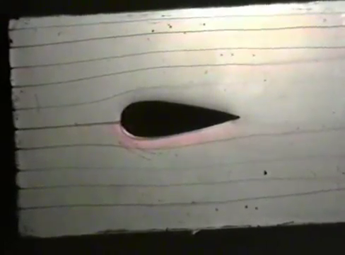
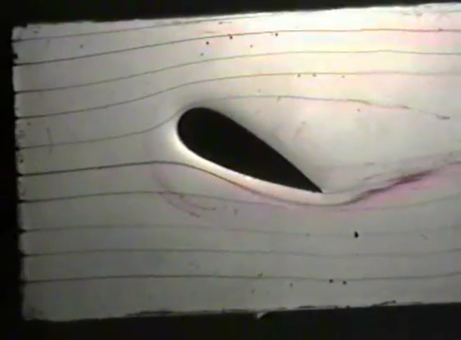
ТЕРМИНОЛОГИЯ ГИДРОГАЗОДИНАМИКИ
Установившееся движение (стационарное) – движение, при котором параметры потока зависят только от координат рассматриваемой точки и не зависят от времени
Нестационарное движение (неустановившееся) – движение, при котором параметры зависят от не только от координат, но и от времени
23

Slide 24

БЛАГОДАРЮ
ЗА ВНИМАНИЕ
Батурин Олег Витальевич
443086 г. Самара, Московское шоссе 34, комн. 336-5 Tel: (846)267-45-94
oleg.v.baturin@gmail.com
10

